Slide 1

SentinelX
Arthur Schiller
Franc Wang
Juliana de Oliveira

Slide 2
Estrutura
Motivação
Descrição do problema
Esforços
Dificuldades encontradas
Conclusão

Slide 3
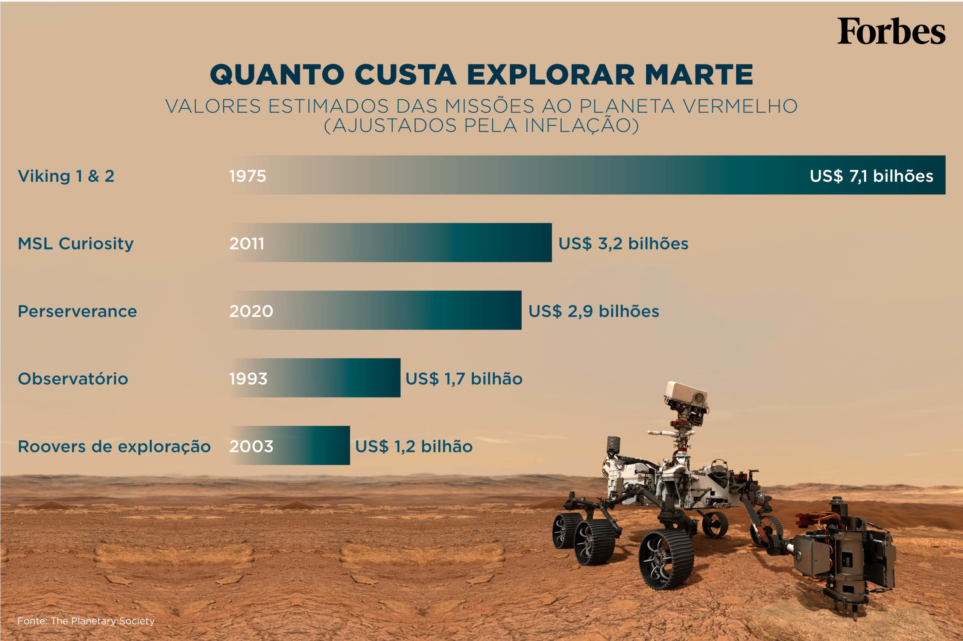
Motivação
Análise de características ambientais e sua correlação com a qualidade de vida
Simulação de um sistema que poderia ser usado na exploração de novos planetas.
Aprender mais sobre sistemas embarcados e IoT.
Aprender sobre comunicação entre sistemas embarcados.

Slide 4

Descrição
Criar um CANSAT capaz de medir variáveis ambientais.
Garantir comunicação confiável para transmissão dos dados.
- Implementar um método eficiente de recuperação após a missão.

Slide 5
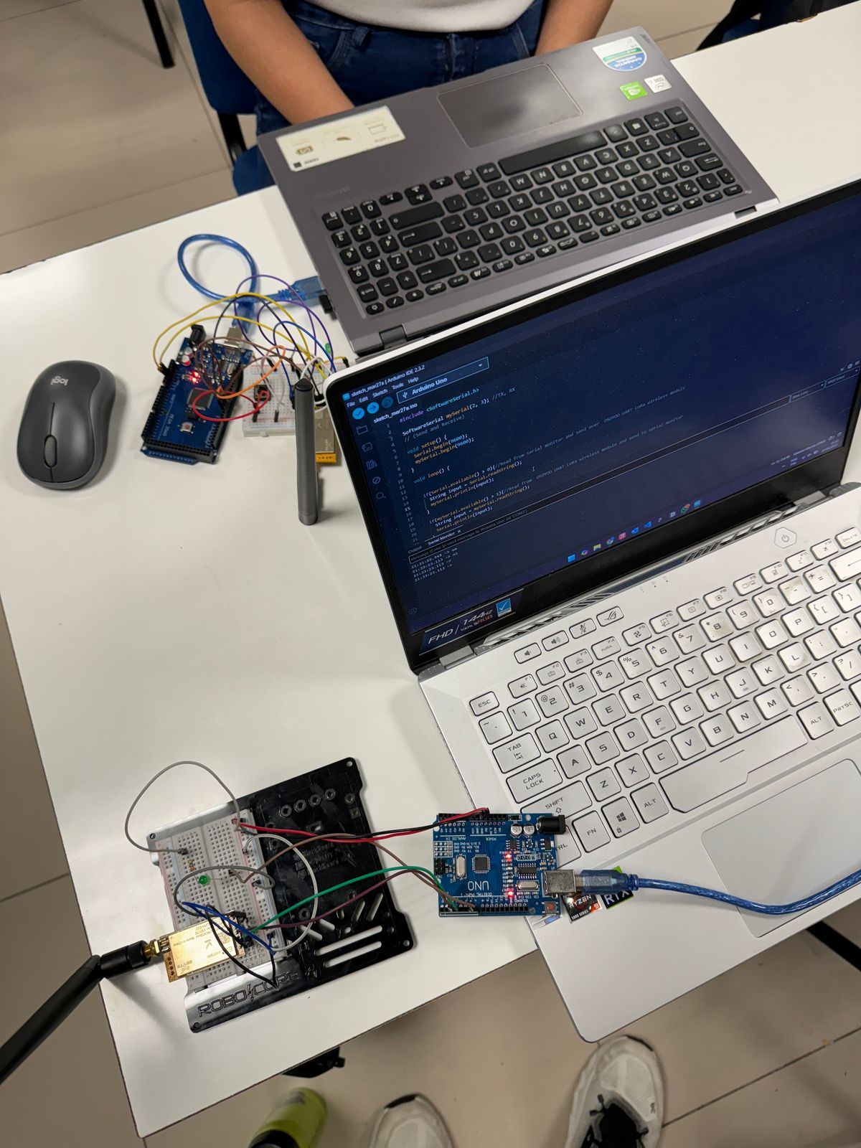
Esforços
Uso de LoRa para comunicação de longa distância.
Integração com ESP32 e MQTT para retransmissão de dados.
Documentação do projeto com levantamento de requisitos e componentes necessários para a realização do SentinelX

Slide 6
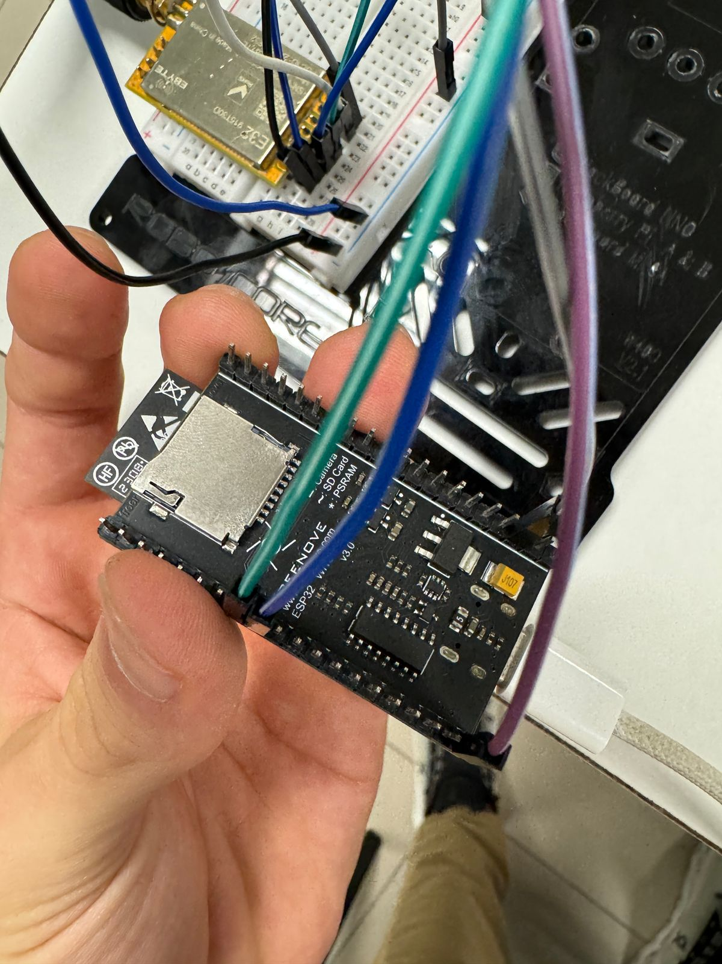
Dificuldades
Integração dos módulos para garantir transmissão eficiente e armazenamento confiável.
Entender e escolher os melhores sensores para o projeto sem ter manuseado a maioria.
Entender a missão do projeto
Utilizar o wifi da instituição que não permite a comunicação via mosquito MQTT

Slide 7
Conclusão
- O projeto demonstrou que um CANSAT pode coletar e transmitir dados diretamente para um terceiro dispositivo como um telefone.
- Os testes iniciais indicam que a comunicação via LoRa e MQTT funciona conforme esperado.
- A experiência adquirida foi essencial para o desenvolvimento de sistemas embarcados e a comunicação entre eles.
Trabalhos Futuros
- Desenvolvimento do CANSAT SentinelX com sensores para temperatura, umidade, pressão, gases e radiação UV (segunda parte do projeto)
- Implementação de armazenamento em cartão SD.
- Sistema de pouso seguro com paraquedas.
- Testes em diferentes condições para validar a robustez do sistema.

Slide 8
Conclusão
Trabalhos Futuros
Desenvolvimento do CANSAT SentinelX com sensores para temperatura, umidade, pressão, gases e radiação UV (segunda parte do projeto)
Implementação de armazenamento em cartão SD.
Sistema de pouso seguro com paraquedas.
- Testes em diferentes condições para validar a robustez do sistema.
- O projeto demonstrou que um CANSAT pode coletar e transmitir dados diretamente para um terceiro dispositivo como um telefone.
- Os testes iniciais indicam que a comunicação via LoRa e MQTT funciona conforme esperado.
- O armazenamento local em cartão SD garante redundância na coleta de dados.
- A experiência adquirida foi essencial para o desenvolvimento de sistemas embarcados aplicados à exploração espacial.

Slide 9
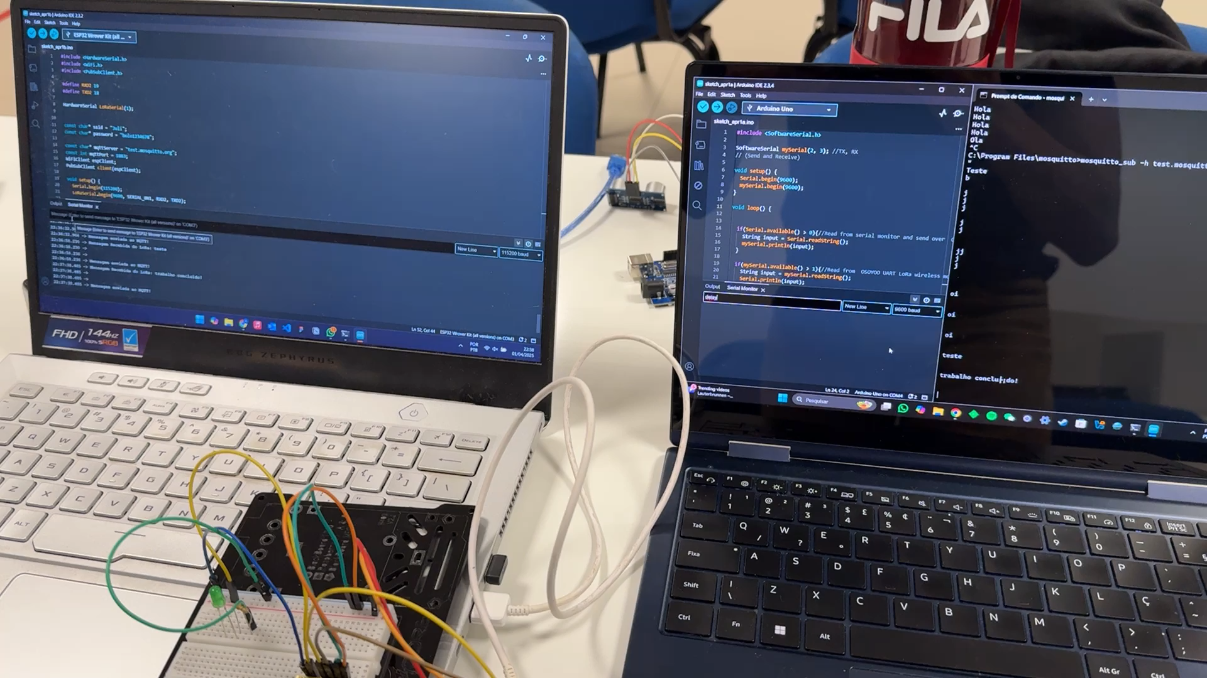

Slide 10
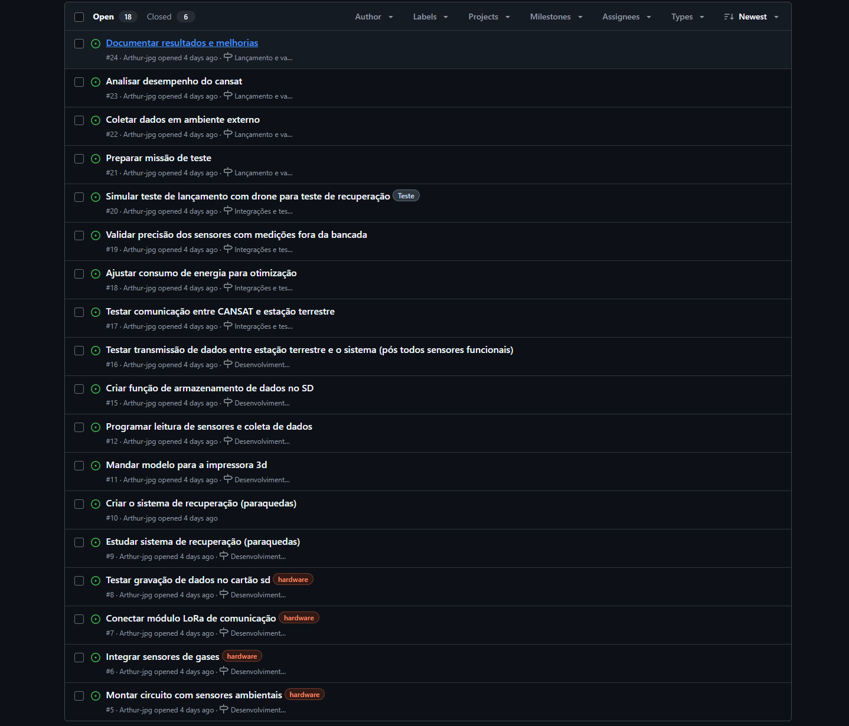
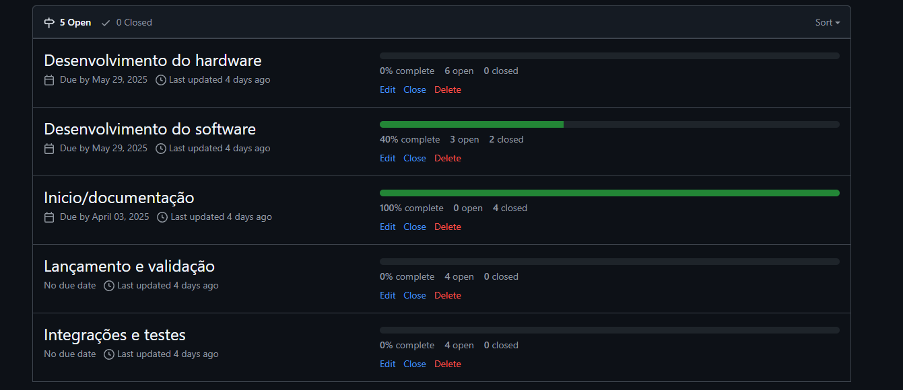
Nosso Backlog

Slide 11
Nosso Backlog

Slide 12
Links úteis
Obrigado!
https://github.com/Julijolie/Cansat

